Slide 1





ב"ה
חיים עם אוצרות היום יום

Slide 2

שלום לכם! כל כך הרבה אור יש כאן היום!
מצוין! אנחנו בתקופה מיוחדת,
שבה כל טיפת אור נוספת, נותנת כח לכל עם ישראל!
לכולנו יש תפקיד ואחריות - להאיר את הסביבה!

Slide 3



להאיר את הסביבה? גדול עלי… מה אני כבר יכולה לעשות?
נכון, קודם שנצליח להאיר את עצמנו!

Slide 4
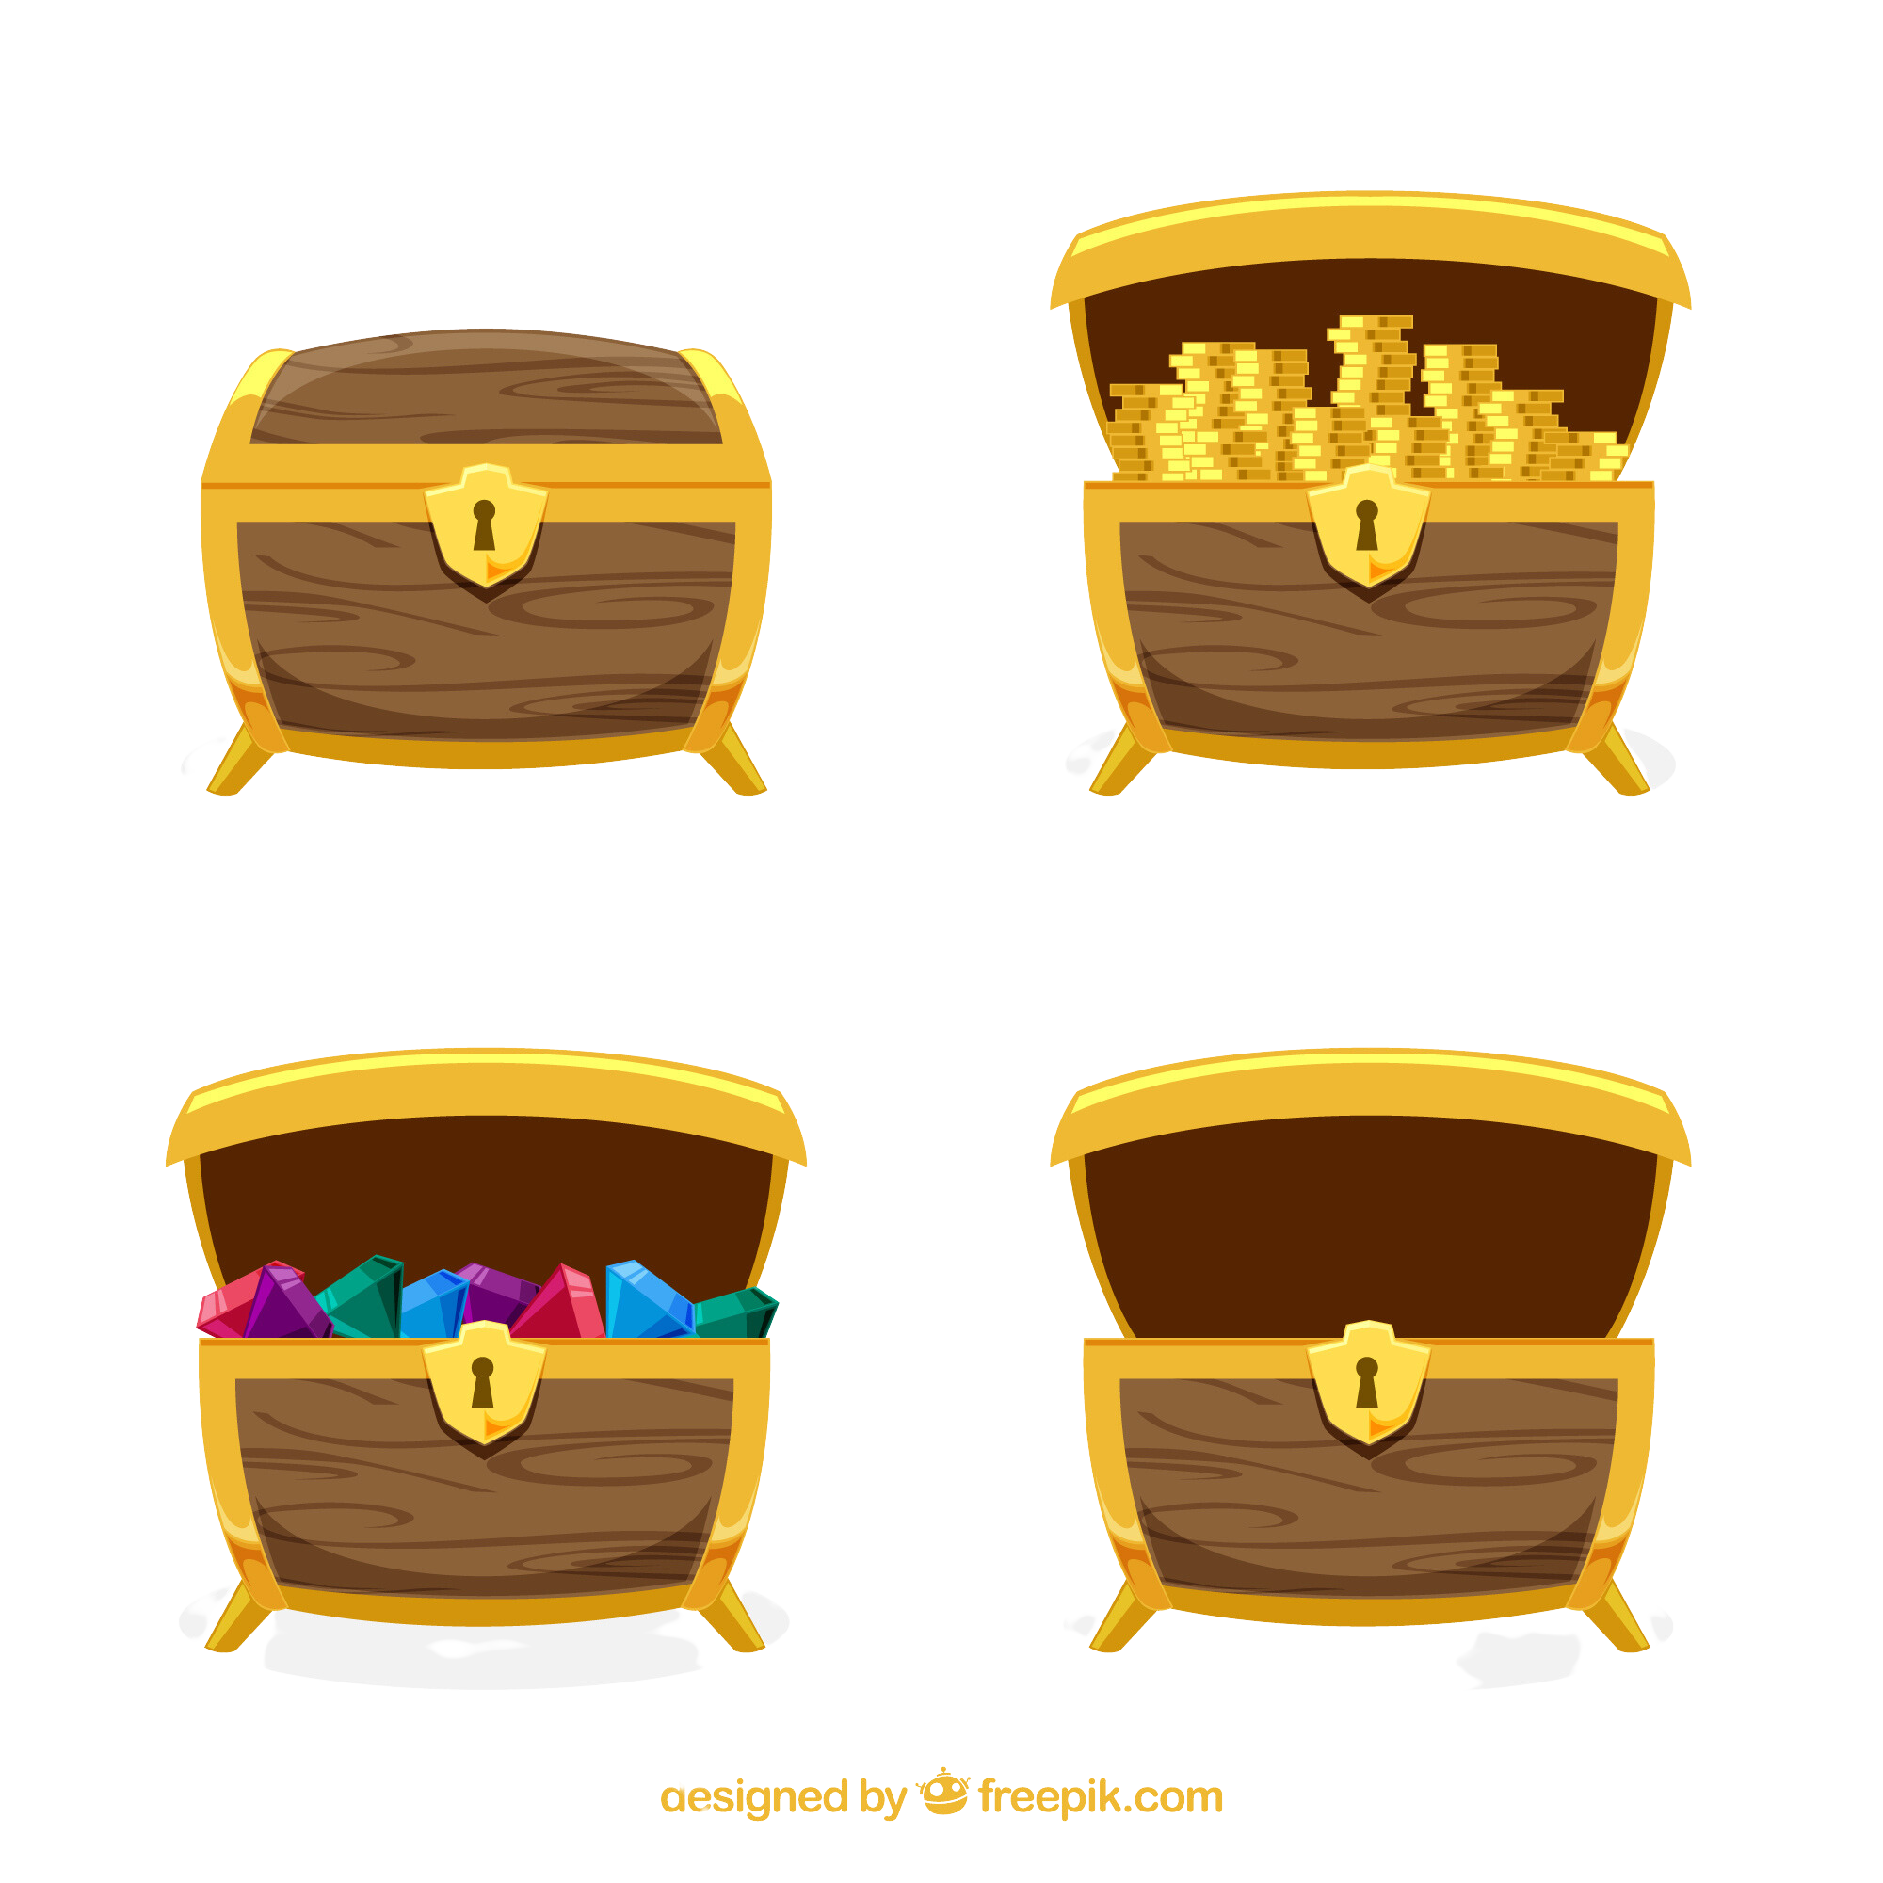
אתן צודקות!
בדיוק על זה נדבר היום.
על אוצר ענק שבעזרתו נוכל להאיר את עצמנו, את הבית, את הכיתה...

Slide 5
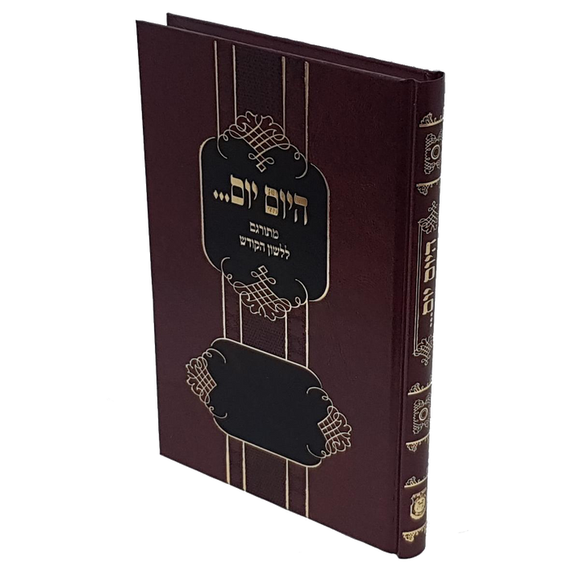

Slide 6

ממכתב הרבי הריי"צ:
ודאי קיבלתם את הספר "היום יום"... גדוש בפנינים ואבני חן מאוצרות אדירים ואיתנים..."
ספר "היום יום" הינו הספר הראשון שערך הרבי בהוראת חותנו, הרבי הריי"צ,
שאף נתן לספר את הכינוי:
"לוח אור זרוע לחסידי חב"ד".

Slide 7
אנו נמצאים בשנת ה80
להדפסת ספר "היום יום".
במהלך שנת הלימודים ה'תשפ"ד
נשאב כוחות ונאיר כל יום,
בעזרת פניני ספר "היום יום".

Slide 8
האוצר הוא ספר? איך ספר יכול לעזור לי, לתת לי כח, להאיר את עצמי ואת הסביבה?
למשל, אם אין לי כח ללמוד... המורה מלמדת אותנו את חומש 'שמות' בזום... עוד פסוק ועוד פסוק, ואני יודעת שאולי בכלל לא יהיה על זה מבחן!
איך האוצר יוכל לעזור לי?

Slide 9
רוצים כח ללמוד תורה?
גלו את הקוד ופתחו אותי!

Slide 10



נחשו איזה מהמספרים הבאים מתאים לפתוח אותי והסבירו למה בחרתם במספר הזה!

Slide 11
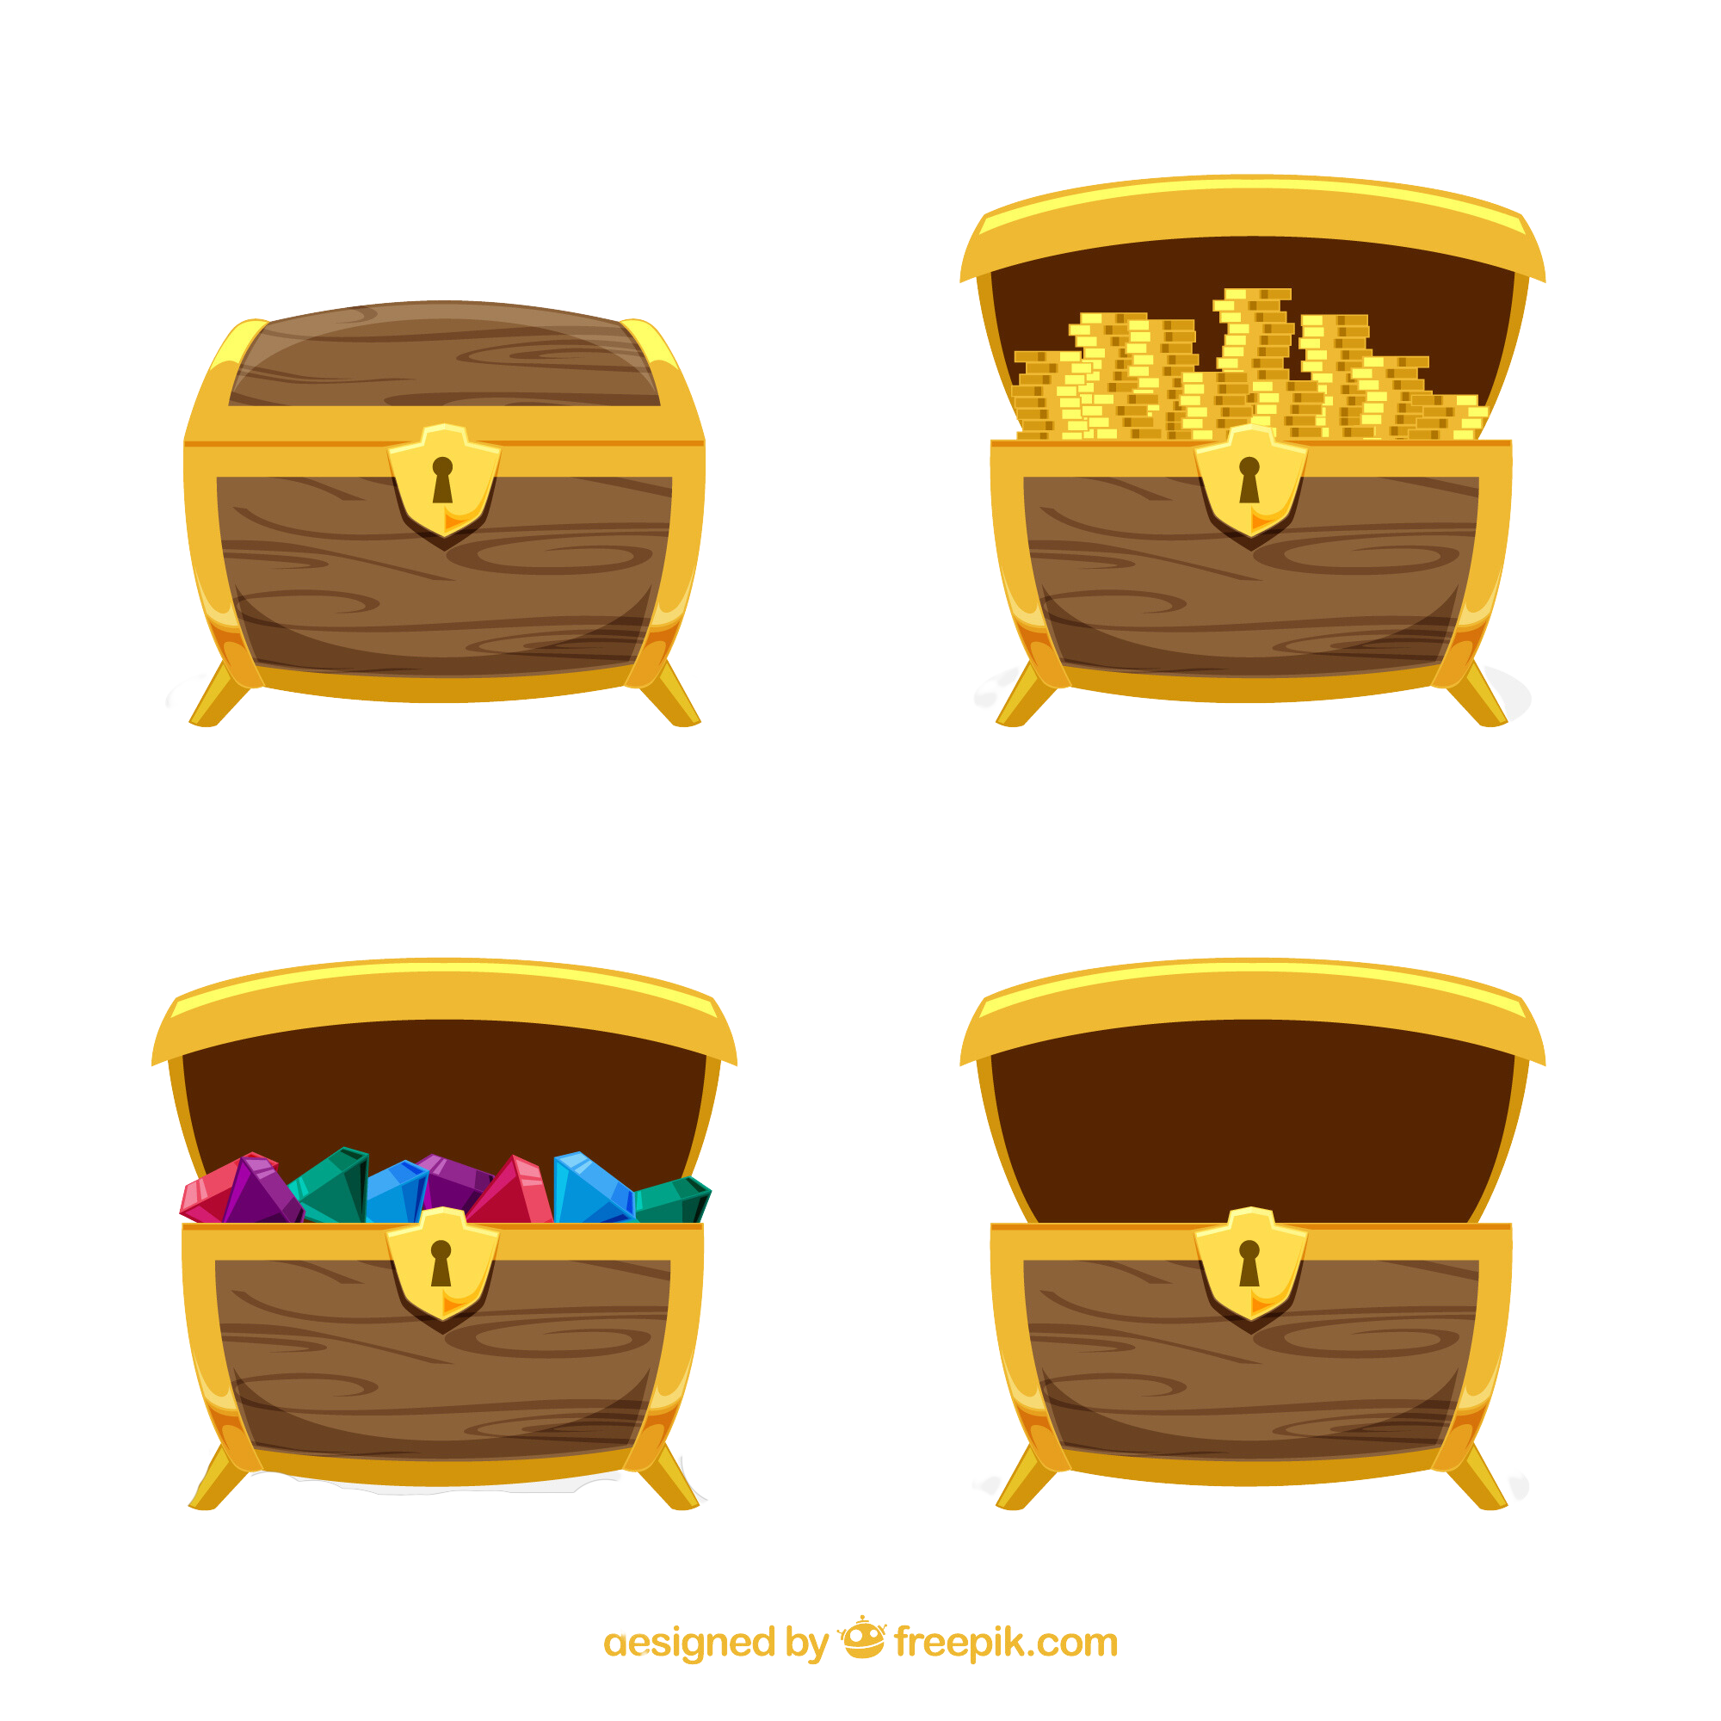
נכון, בתורה כתובות 613 מצוות שזכינו לקבל מה'.
אימרת היום יום, לתאריך ד' חשוון:
לימוד התורה בכל יום ויום נוגע בנפשות ממש, לא לבד בנפש הלומד, כי אם גם בנפשות בני ביתו, שאז אויר הבית הוא אויר תורה ויראת שמים.

Slide 12
וואוו, אז ללמוד תורה, זה משפיע על כל המשפחה!
כל פסוק שלנו, מוסיף יראת שמים לאוויר של כל הבית! זה בדיוק הזמן לומר יחד את 12 הפסוקים…

Slide 13

אמירת 12 הפסוקים

Slide 14
בתוך התיבה באמת יש אוצרות!
אולי אני אמצא בפנים גם אוצר, שיתן לי כח לומר תהילים כל יום? כולם אומרים שבתקופה שלנו במיוחד, צריך להתפלל לה' ולומר תהילים. אבל לא תמיד יש לי כח...
נכון, כי אנחנו לא יודעים אם התהילים שאנחנו אומרים באמת עוזרים למישהו...

Slide 15
רוצים כח להתפלל ולומר תהילים?
גלו את הקוד ופתחו אותי!

Slide 16




נחשו איזה מהמספרים הבאים מתאים לפתוח אותי והסבירו למה בחרתם במספר הזה!

Slide 17
נכון, בספר התהילים, 150 פרקים.
אימרת היום יום, לתאריך כ"ד שבט:
אילו ידעתם - אמר אדמו"ר ה"צמח צדק" - כוחם של פסוקי תהלים ופעולתם בשמי רום,
הייתם אומרים אותם בכל עת.
תדעו שמזמורי תהלים שוברים כל המחיצות, ועולים בעילוי אחר עילוי בלי שום הפרעה, ומשתטחים לפני אדון עולמים ופועלים פעולתם בחסד וברחמים.

Slide 18
קדימה, בואי נתפלל,
האוצר באמת נתן לי כח!
מצוין, אנחנו בכנס ענק של תורה, תפילה וצדקה! אמרנו פסוקים, ועכשו נאמר יחד פרק תהילים!

Slide 19
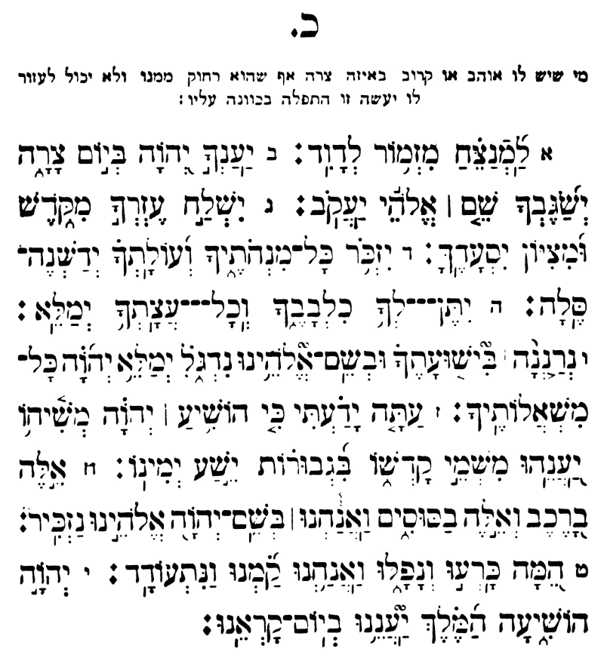
אמירת פרק תהילים

Slide 20
עכשו אנחנו צריכים לתת צדקה.
אבל יש לי כאן רק מטבעות של עשרות אגורות. את חושבת שזה גם שווה משהו?
אולי יש אוצר בתיבה, שיגלה לנו אם שווה לתת צדקה, גם אם היא מעטה.

Slide 21
רוצים לדעת עד כמה כל נתינת צדקה חשובה?
גלו את הקוד ופתחו אותי!

Slide 22



נחשו איזה מהמספרים הבאים מתאים לפתוח אותי והסבירו למה בחרתם במספר הזה!

Slide 23
10! נכון! חשוב לתת "מעשר" לצדקה מכל כסף שיש לנו.
וחשוב להתמיד לתת צדקה בכל יום, רצוי לפני התפילה.
אימרת היום יום, לתאריך כ"ח סיון:
"ה"צמח צדק" בספרו לבנו המהר"ש מאורע מחייו, סיים: בכך שמסייעים ליהודי בפרנסתו, אפילו בכדי להרוויח שבעים "קופיעקס" (מטבע קטנה ברוסיה) בסחר עגלים, נפתחים בפניו כל שערי ההיכלות העליונים…"

Slide 24
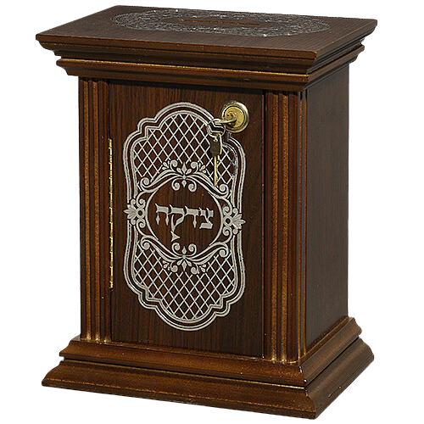
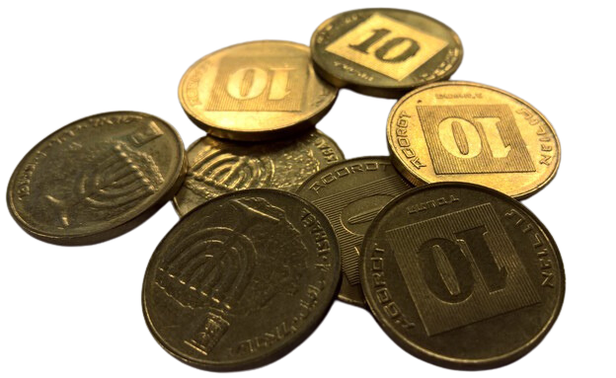
גדולה צדקה שמקרבת את הגאולה!

Slide 25
האוצר המיוחד ישאר איתנו כל השנה?
כן, בטח! יש לנו עוד המון פנינים מ"היום יום" ללמוד ולהפנים! עד שכל יום,
יהיה יום מואר.

Slide 26


